Slide 1
[ 단답식과 서술식이 있는 교과목의 카드 활용 및 처리방법 ]
← 정확히 인지하셨으면 사용해 보세요(리딩 담당자가 편해요).
사례1 :
저희 학교 학생카드는 앞면에 단답식(좁게) 문항이 4개와 뒷면에 서술식(넓게) 4문항으로 구성되어 있으며,
앞면 단답식을 시작으로 1,2,3,4 뒷면 서술식을 5,6,7,8번으로 시스템 세팅되어 있습니다.
수학교과에서 단답을 2문항과 풀이를 요하는(부분점수) 서술을 2문항 출제하려는데 어떻게 처리해야 하나요?
해결방법 :
해당 교과의 출제자의 문항 출제 순번이 중요합니다.
단답과 서술을 섞지 마시고(1문 단답, 2문 서술, 3문 단답…) 단답식을 앞으로 서술식을 뒷쪽으로 기입토록…
위의 사례를 예를 들면 단답식 1,2 서술식 3,4 이런 식으로 출제하시면 됩니다.
처리방법 :
1. 시험문제 출제 시 단답을 앞면으로 서술을 뒷면으로 작성 가능토록 출제하십시오.
2. 학생들에게 학생카드 앞면에 단답 1(출제 1),2(출제 2) 에 답을 작성토록 지도하시고,
뒷면 서술 5(출제 3),6(출제 4) 에 답을 작성토록 지도하시고 약속하세요.
3. 교과담임께서 서답식을 채점 하시기 전, 선행작업으로 "정답/배점 등록" 에서 해당 학교 학생카드 실정에
맞게 1,2,5,6 번에 만점 및 부분점수를 세팅하시고 채점하면 됩니다.
4. 나이스이관용 파일에서는 중간에 채점이 안된 문항을 무시하며, 1,2,3,4 순대로 이관용 파일을
만들어 드립니다.

Slide 2
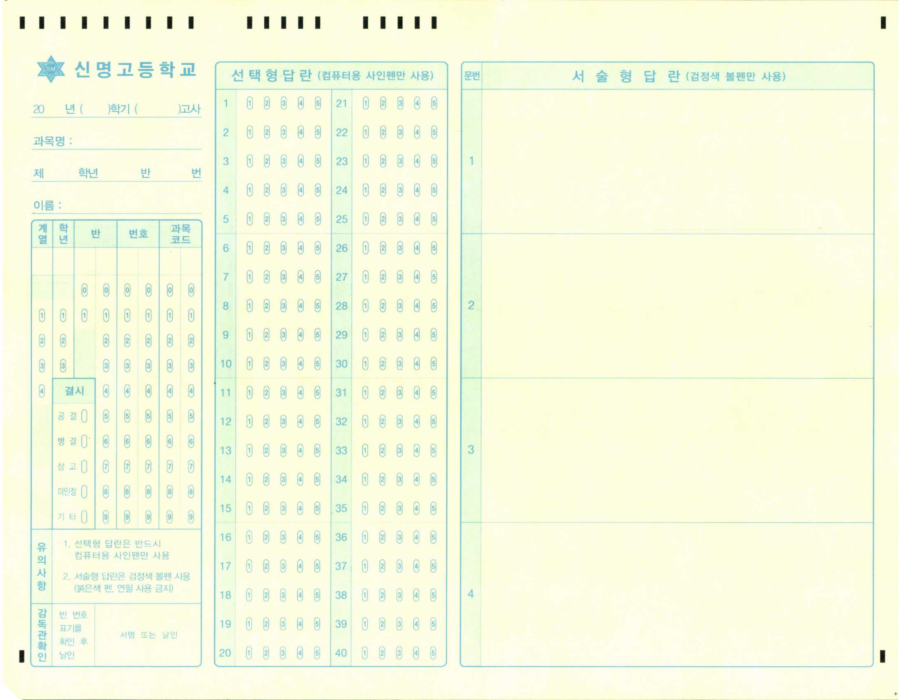
시스템 인식 1번
출제 1번 (학생 작성)
시스템 인식 2번
출제 2번 (학생 작성)
시스템 인식 3번
시스템 인식 4번

Slide 3
시스템 인식 5번
출제 3번(학생 작성)
시스템 인식 7번
시스템 인식 6번
출제 4번 (학생 작성)
시스템 인식 8번

Slide 4
[ 재 리딩에 시, 서답형 채점 된 내역은 어떻게 되나요? ]
1. 재 리딩 후 리딩 데이터 저장하셔도 서답형 채점은 손실이나 지워지지 않습니다.
서답형 채점 내역과 카드리딩(판독) 내역은 따로 관리되어 영향을 미치지 않습니다.

Slide 5
[ 고등학교 나이스 이관용 파일에 학과 코드가 안나와요. ]
1. 기초정보 -> 학교등록 -> 학과정보 -> NEIS 변환코드에 성적처리용 학과 코드가 없습니다.

Slide 6
[ 채점을 다 했는데 나이스 이관용 파일이 안나와요. ] : 자료생성 -> 나이스 이관파일 생성
1. 충남 스마트 채점은 반드시 초검과 재점을 100% 완료 해야만 나옵니다. (100%의 전제는 초검과 재검의 채점결과가 100%일치 해야만 100%로 봅니다. 불일치 현황이 집계되면 반드시 불일치를 초검교사든 재검교사가 해소해야 합니다.
2. 여기까지 했는데... 그래도 안나온다면... 하지 않아야 될 문항을 채점하여 초검과 재검이 불치하지 않아 파일이 안 만들어지는 경우도 있습니다. (담당자에게 넘기세요.)

Slide 7
[ 스캔 리딩이 끝나서 채점자에게 통보했습니다만 채점 내용이 나오지 않아요. ]
1. 일단 해당 교과목의 리딩 판독 내역을 "OMR스캔 -> OMR 스캔현황" 에서 확인해봅니다.
2. 없다면, OMR스캔 -> OMR스캐닝에서 해당 교과목만 판독(리딩)하고 데이터 저장을 안한것!! 해당 기능으로 이동하여 판독내용을 확인 후 데이터 저장!!
3. 있다면, 해당 교과목의 정답배점의 개별 서답형 배점을 입력하지 않았을 가능성
4. “기초작업 > 과목관리＂ 해당 교과 채점 방식이 학내망 or USB 인지 확인
5. “기초작업 > 채점단 구성” 구성된 내역을 확인

Slide 8
[ 리딩된 데이터를 지우고 싶습니다., 반드시 확인 또 확인 하시고 삭제 버튼 눌러 주세요. ]
1. 일단 서답형을 학내망으로 채점하셨는지 확인하시고, 했다면 학내망 서답형 채점도 지울지 확인합니다.
2. 지울 데이터는 총 3가지. 1) 스캔리딩된 파일, 2) 스캔리딩 후 판독된 데이터, 3) 학내망 채점 데이터
3. 스캔리딩된 파일 : OMR스캔 -> OMR스캐닝 -> 해당 교과목 선택 후 -> 화면 초기화 -> OMR이미지 -> 전체 삭제
4. 판독된 데이터 : 서답형 채점 -> 학적 및 응시현황 확인 -> 해당 교과목 이동 후 일괄 삭제
5. 학내망 채점 데이터(충남 스마트 채점 학내망 채점은 본 기능이 가려져 있습니다.) : 기초작업 -> 서답형 데이터 관리 -> 해당 교과목을 찾아 삭제하시되, 초검과 재검 데이터를 잘!!!!!! 확인하시고 삭제하세요.

Slide 9
[ 통계자료가 다운로드가 안되요. ]
1. 인터넷 브라우저로 접속하세요.

Slide 10
[ 고사가 끝났어요... 고사 이미지를 보관하고 싶어요. ]
1. 자료생성 -> 답안지 파일 백업을 통하여 고사별 백업을 진행할 수 있습니다.
2. 저장할 아이디(시스템 로그인한 아이디), 비밀번호(임의 값 부여)를 반드시 숙지토록 해주세요.

